Slide 1
大数据存储

Slide 2
大数据的存储问题
容量 - “大容量”通常是指可达PB级的数据规模
延迟 - 大数据应用不可避免地存在实时性的问题
安全 - 催生出了一些新的、需要重新考虑的安全性问题
成本 - 只有让每一台设备都实现更高的“效率”, 才能控制住成本
灵活性 - 大数据存储系统的基础设施规模都很大,为了保证存储系统的灵活性,使其能够随时扩容及扩展

Slide 3
大数据存储技术的发展
人工管理
文件系统
数据库
Google File System、HDFS、HBase etc

Slide 4
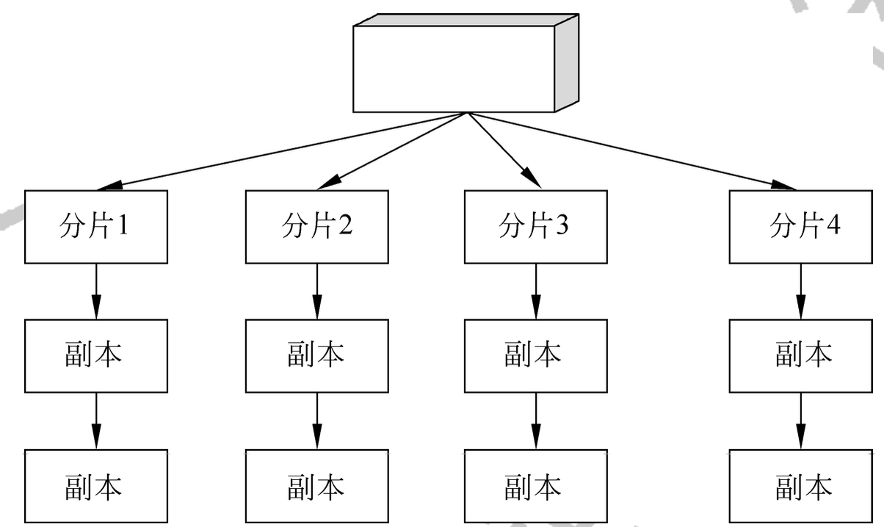
海量数据存储的关键技术
大数据处理面临的首要问题是如何有效地存储规模巨大的数据
数据分片和数据复制

Slide 5
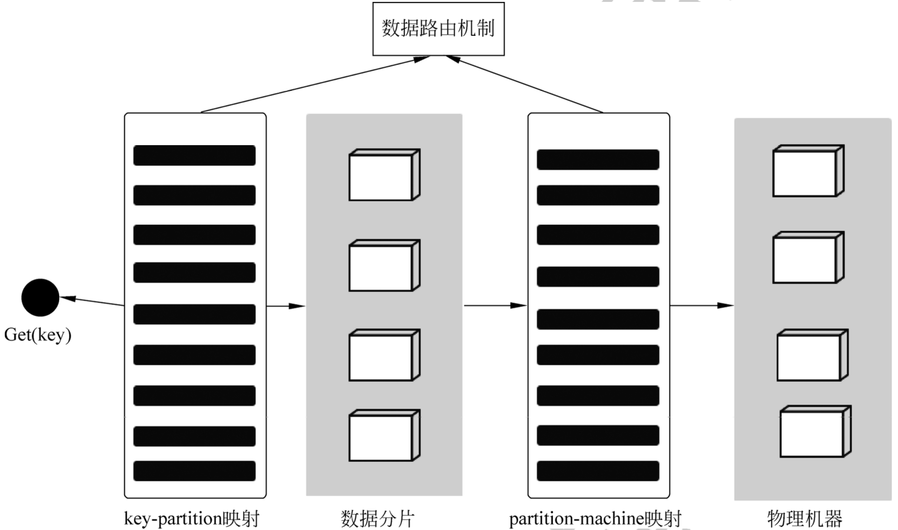
数据分片与路由
对于海量数据 ,将数据进行切分并分配到各个机器中的过程叫分片(shard/partition)，即将不同数据存放在不同节点
数据分片后，找到某条记录的存储位置称为数据路由 (routing)
数据分片与路由的抽象模型如右图所示

Slide 6
数据分片
把数据的各个部分存放在不同的服务器/节点中，每个服务器/节点负责自身数据的读取与写入操作，以此实现横向扩展，这种技术称为分片
如何存放数据- 即可以实现用户从一个逻辑节点（实际多个物理节点的方式）获取数据，并且不用担心数据的存放位置
如何保证负载平衡 - 即如何把聚合数据均匀地分布在各个节点中,让它们需要处理的负载量相等

Slide 7
哈希分片
采用哈希函数建立 Key-Partition映射，只支持点查询，不支持范围查询，主要有Round Robin、虚拟桶 、一致性哈希3种算法
Round Robin - 其俗称哈希取模算法，若有k台机器，分片算法如下：
H (key ) = hash(key) mod k
优点：实现简单
缺点：缺乏灵活性，若有新机器加入，之前所有数据与机器之间的映射关系都被打乱，需要重新计算

Slide 8
哈希分片
虚拟桶 - 在Round Robin 的基础上，虚拟桶算法加入一个“虚拟桶层 ”，形成两级映射
所有记录首先通过哈希函数映射到对应的虚拟桶(多对一映射)。虚拟桶和物理机之间再有一层映射(同样是多对一)
右图是 Membase 虚拟桶的运行
优点：增加了系统扩展的灵活性
缺点：实现相对麻烦

Slide 9
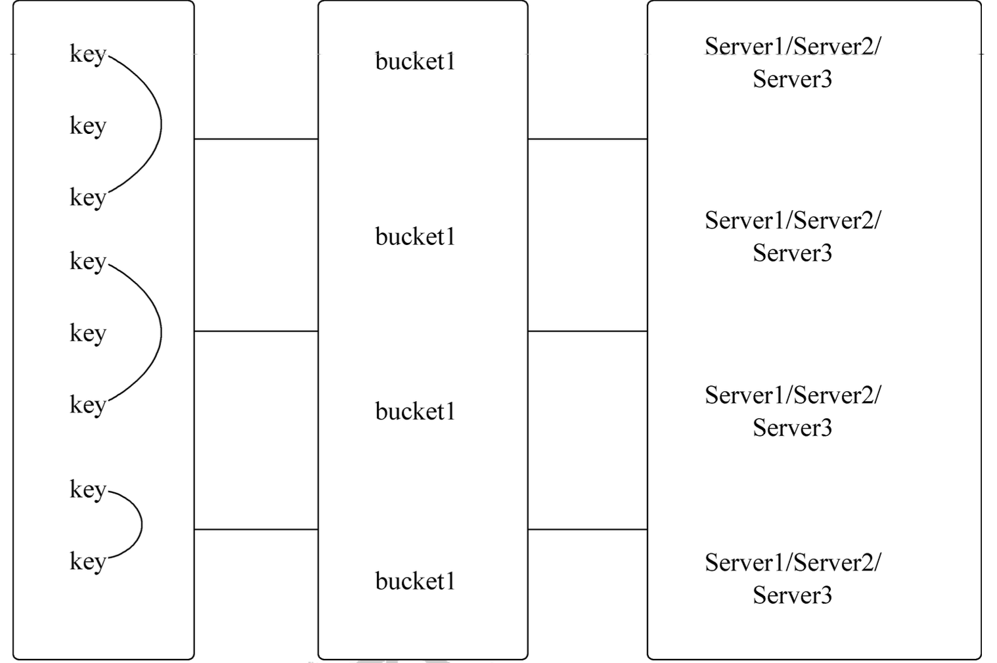
哈希分片

Slide 10
哈希分片
一致性哈希 - 一致性哈希是分布式哈希表的一种实现算法，将哈希数值空间按照大小组成一个首尾相接的环状序列。
对于一致性哈希可能造成的各个节点负载不均衡的情况，可以采用虚拟节点的方式来解决
在哈希空间可容纳长度为 32 的二进制数值 (m = 32 )空间里，每个机器根据 IP 地址或者端口号经过哈希函数映射到环内

Slide 11
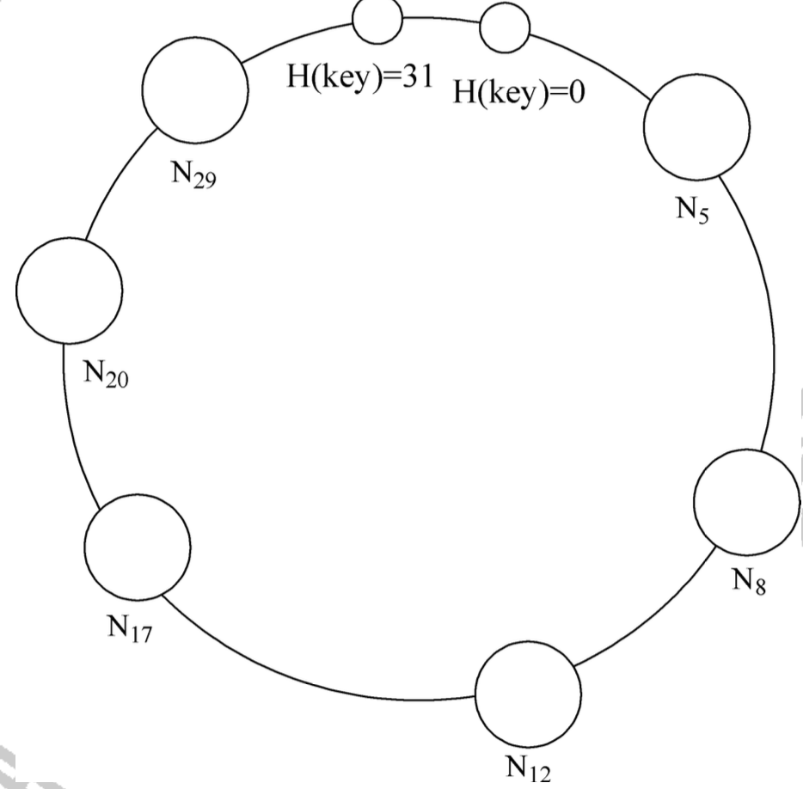
哈希分片

Slide 12
范围分片
范围分片首先将所有记录的主键进行排序，然后在排好序的主键空间里将记录划分成数据分片
支持范围查询即给定记录主键的范围而一次读取多条记录，范围分片既支持点查询，也支持范围查询

Slide 13
路由
直接查找法 - 如果哈希值落在自身管辖的范围内，则在此节点上查询，否则继续往后找，一直找到节点Nx ,x 是大于等于待查节点值的最小编号
路由表法 - 直接查找法缺乏效率，为了加快查找速度，可以在每个机器节点配置路由表，路由表存储每个节点到每个除自身节点的距离
一致性哈希路由算法

Slide 14
数据复制与一致性
将同一份数据放置到多个节点(主从 master-slave方式、对等式per-to-per)的过程称为复制
主从复制 - master-slave模式，其中有一个 master节点，存放重要数据，通常负责数据的更新，其余节点都叫slave节点，复制操作就是让slave节点的数据与master节点的数据同步
对等复制 - 对等复制是指两个节点相互为各自的副本，没有主从的概念
数据一致性 - 强一致、弱一致性、最终一致性等

Slide 15
重要数据结构和算法
分布式存储系统中存储大量的数据，同时需要支持大量的上层读/写操作，为了实现高吞吐量，设计和实现一个良好的数据结构能起到相当大的作用
NoSQL – LSM Tree
MemC3 – Cuckoo Hash
HBase – BloomFilter

Slide 16
LSM Tree
LSM 树和 B+树相比，LSM 树牺牲了部分读性能，用来大幅度提高写性能
把一棵大树拆分成n棵小树，它首先写入内存中，随着小树越来越大，内存中的小树会flush到磁盘中，磁盘中的树定期可以做 merge操作
插入操作首先会作用于内存，由于内存中的树不会很大，因此速度快
合并操作会顺序写入一个或多个磁盘页，比随机写入快得多

Slide 17
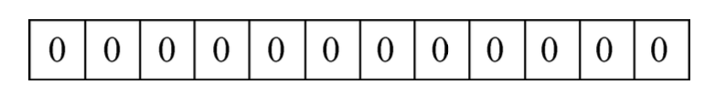
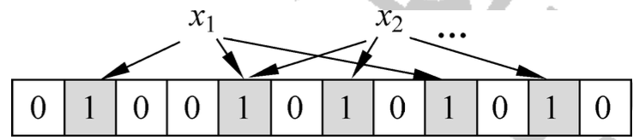
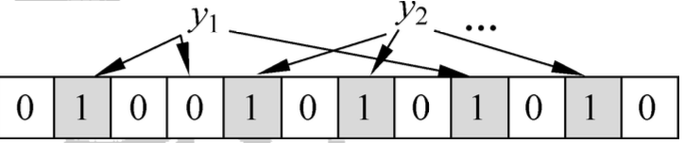
Bloom Filter
Bloom Filter用于在海量数据中快速查找给定的数据是否在某个集合内
通过k 个散列函数将这个元素映射成一个位数组中的k 个点，把它们置为1
检索时，用户只要看看这些点是不是都是1 就(大约)知道集合中有没有它了：如果这些点有任何一个0，则被检元素一定不在；如果都是 1，则被检元素很可能在
Bloom Filter 初始位数组
Bloom Filter 哈希函数
Bloom Filter 查找

Slide 18
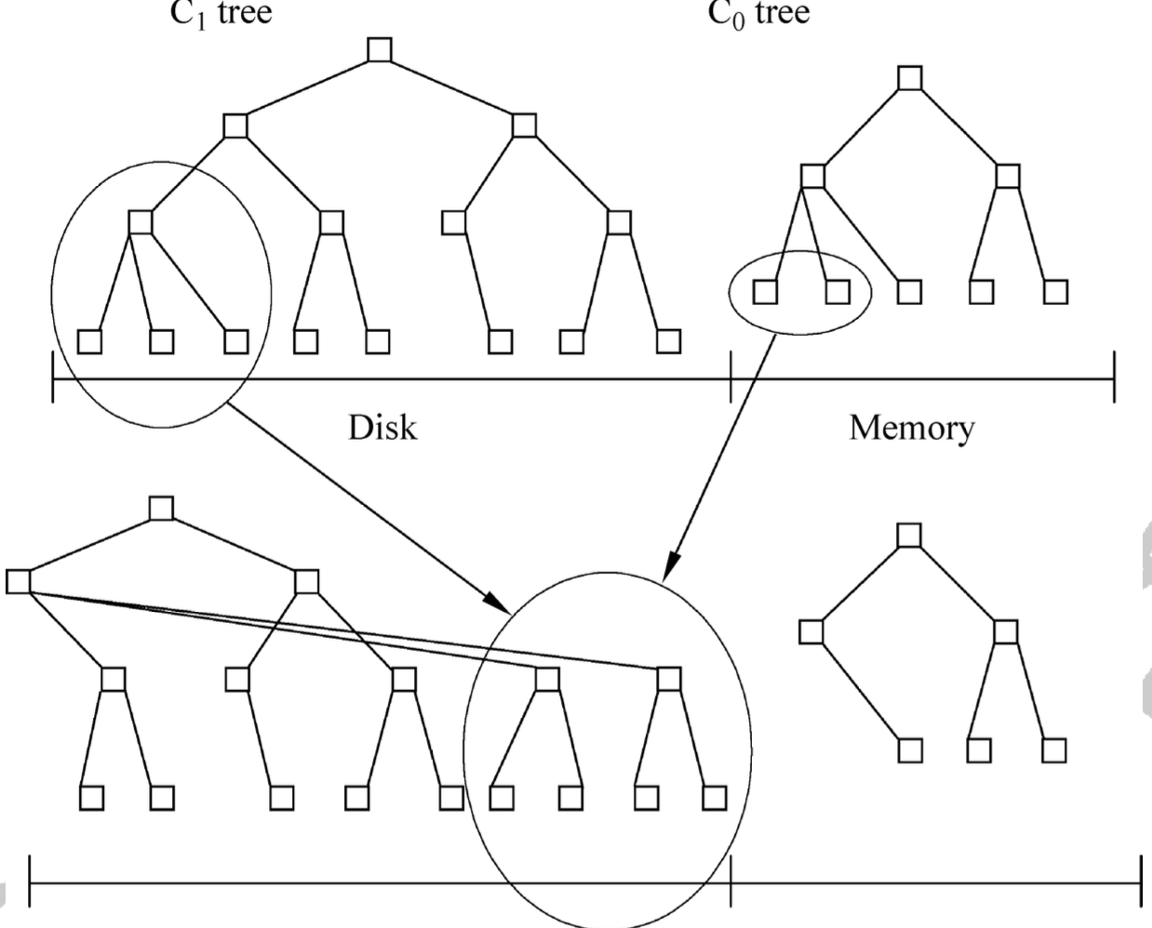
LSM Tree

Slide 19
Merkle Tree
数据分成小的数据块，有相应的哈希和它对应
往上走，把相邻的两个哈希合并成一个字符串，然后运算这个字符串的哈希，这样每两个哈希组合得到了一个“子哈希”
Merkle Tree明显的一个好处是可以单独拿出一个分支来对部分数据进行校验

Slide 20
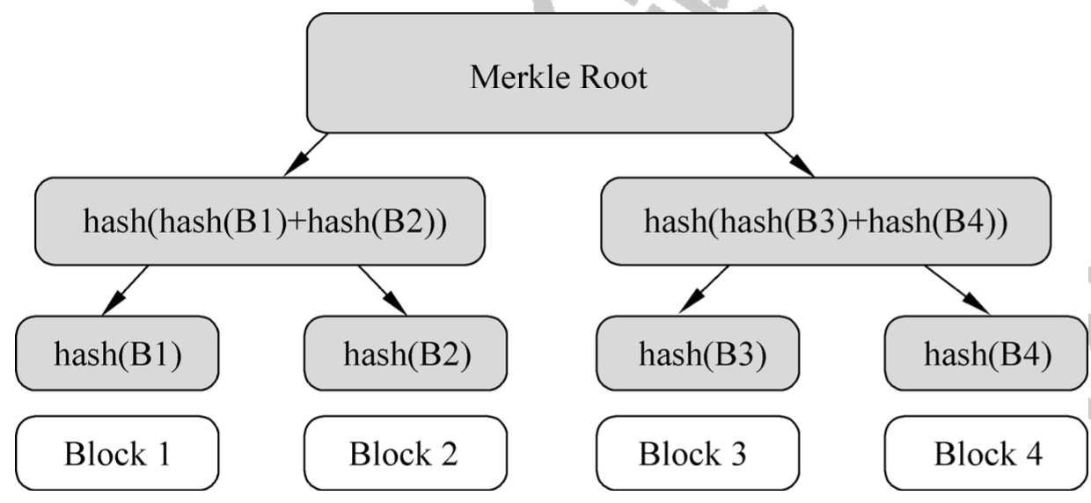
Merkle Tree

Slide 21
Cuckoo Hash
Cuckoo 哈希是一种解决 hash 冲突的方法，其目的是使用简易的 hash 函数来提高 Hash Table 的利用率
使用两个 hash 函数来处理碰撞，从而每个 key 都对应到两个位置
对 key 值哈希，生成两个 hash key值 ，hash k1 和 hash k2 ,如果对应的两个位置上有一个为空，直接把 key 插入即可
否则，任选一个位置，把 key 值插入，把已经在那个位置的 key 值踢出

Slide 22
文件存储格式
行式存储被主流关系型数据库广泛采用，HDFS文件系统也采用行式存储
在行式存储中，每条记录的各个字段连续地存储在一起，而对于文件中的各个记录也是连续存储在数据块中
行式存储对于大数据系统的需求已经不能很好地满足
快速访问海量数据的能力被束缚
扩展性差

Slide 23
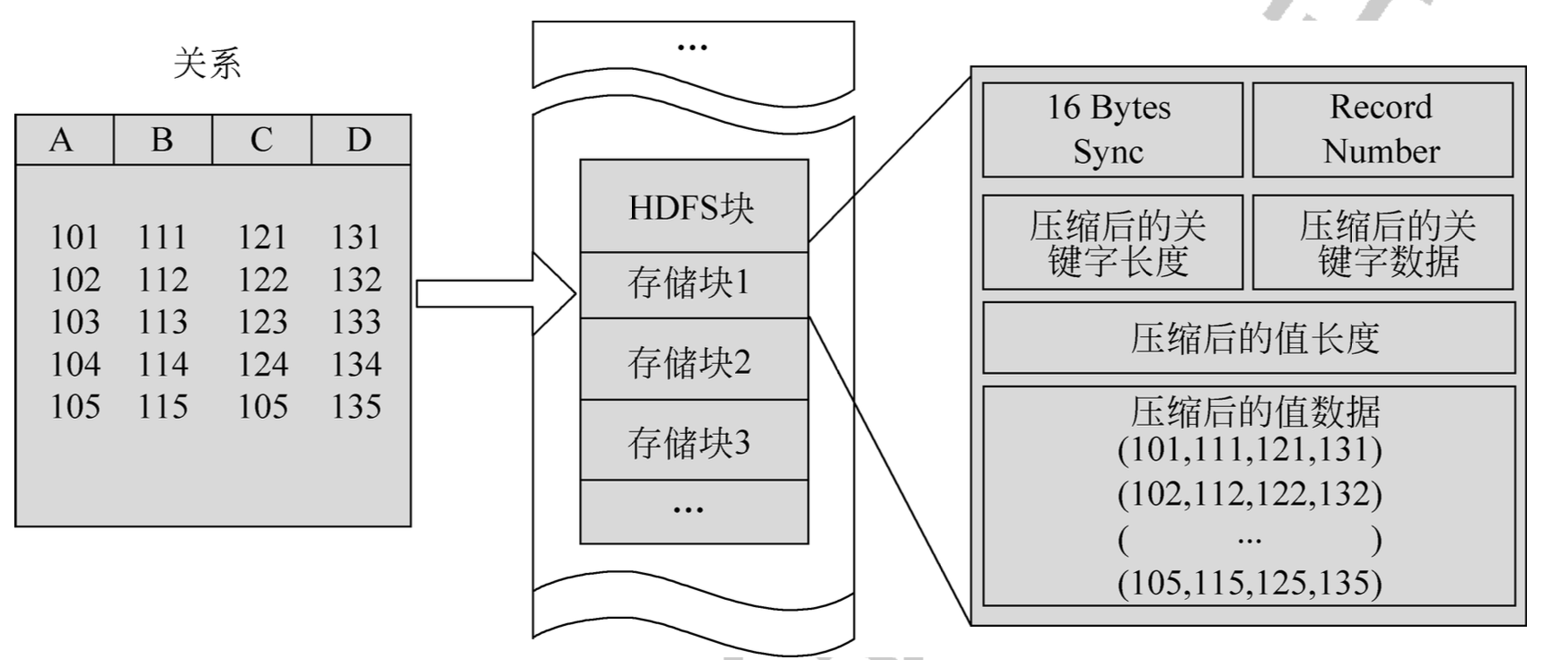
文件存储格式

Slide 24
文件存储格式
列式存储 - 与行式存储布局对应，列式存储布局实际存储数据时按照列队所有记录进行垂直划分，将同一列的内容连续存放在一起
将经常联合使用的列存储在一个数据块中，避免通过不必要的网络传输来获取多列数据
对于某些场景而言会较大地提升系统性能

Slide 25
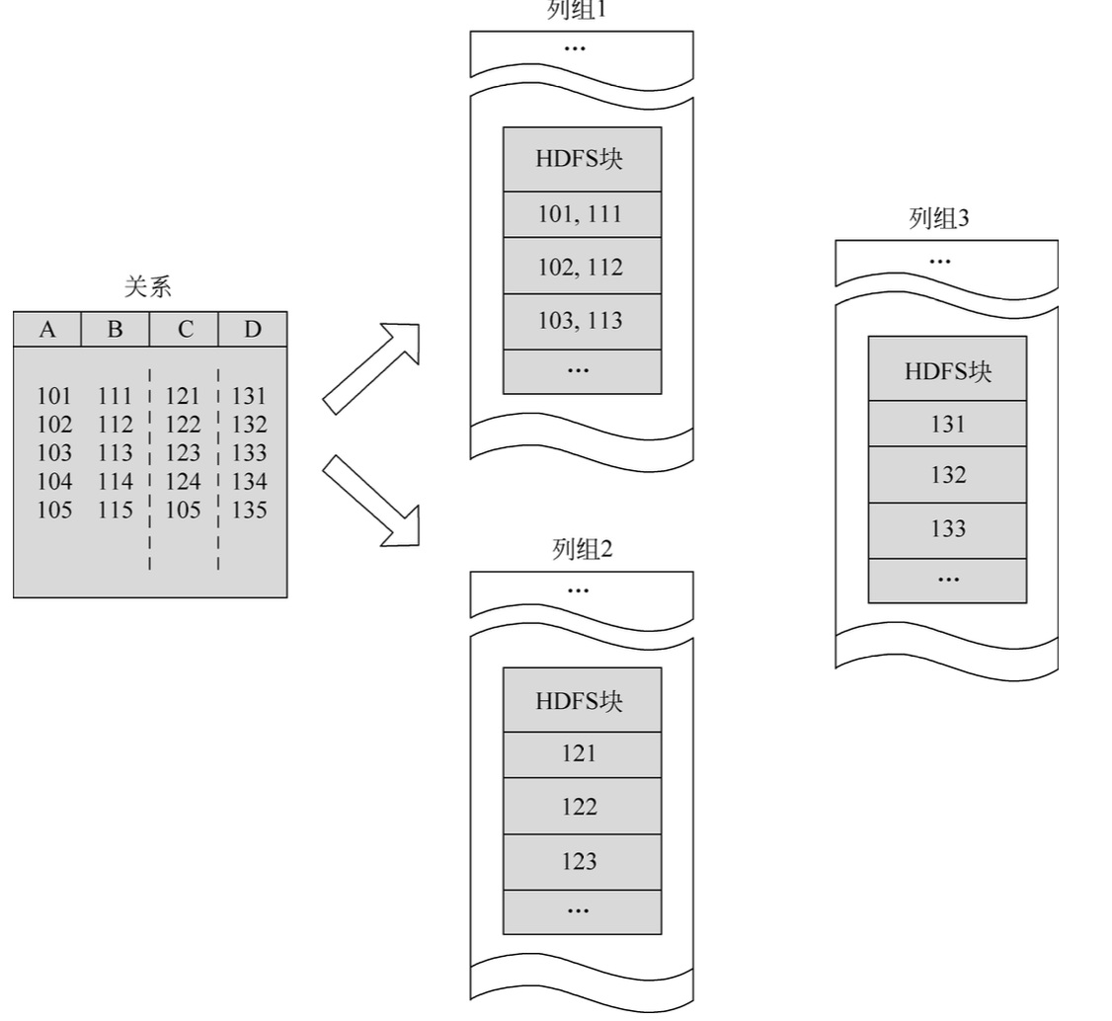
文件存储格式

Slide 26
文件存储格式
混合式存储- 融合了行式和列式存储布局的优点
首先将记录表按照行进行分组，若干行划分为一组
对于每组内的所有记录，在实际存储时按照列将同一列内容连续存储在一起

Slide 27
GFS
GFS(Google文件系统)是Google为了存储百亿计的海量网页信息而专门开发的文件系统
数据冗余备份、故障自动检测、故障机器自动恢复等都列在GFS的设计目标里
GFS中存储的文件绝大多数是大文件
系统中存在大量的“追加”写操作，即在已有文件的末尾追加内容,已经写入的内容不做更改
对于数据读取操作来说，绝大多数操作都是“顺序”读,少量的操作是“随机” 读

Slide 28
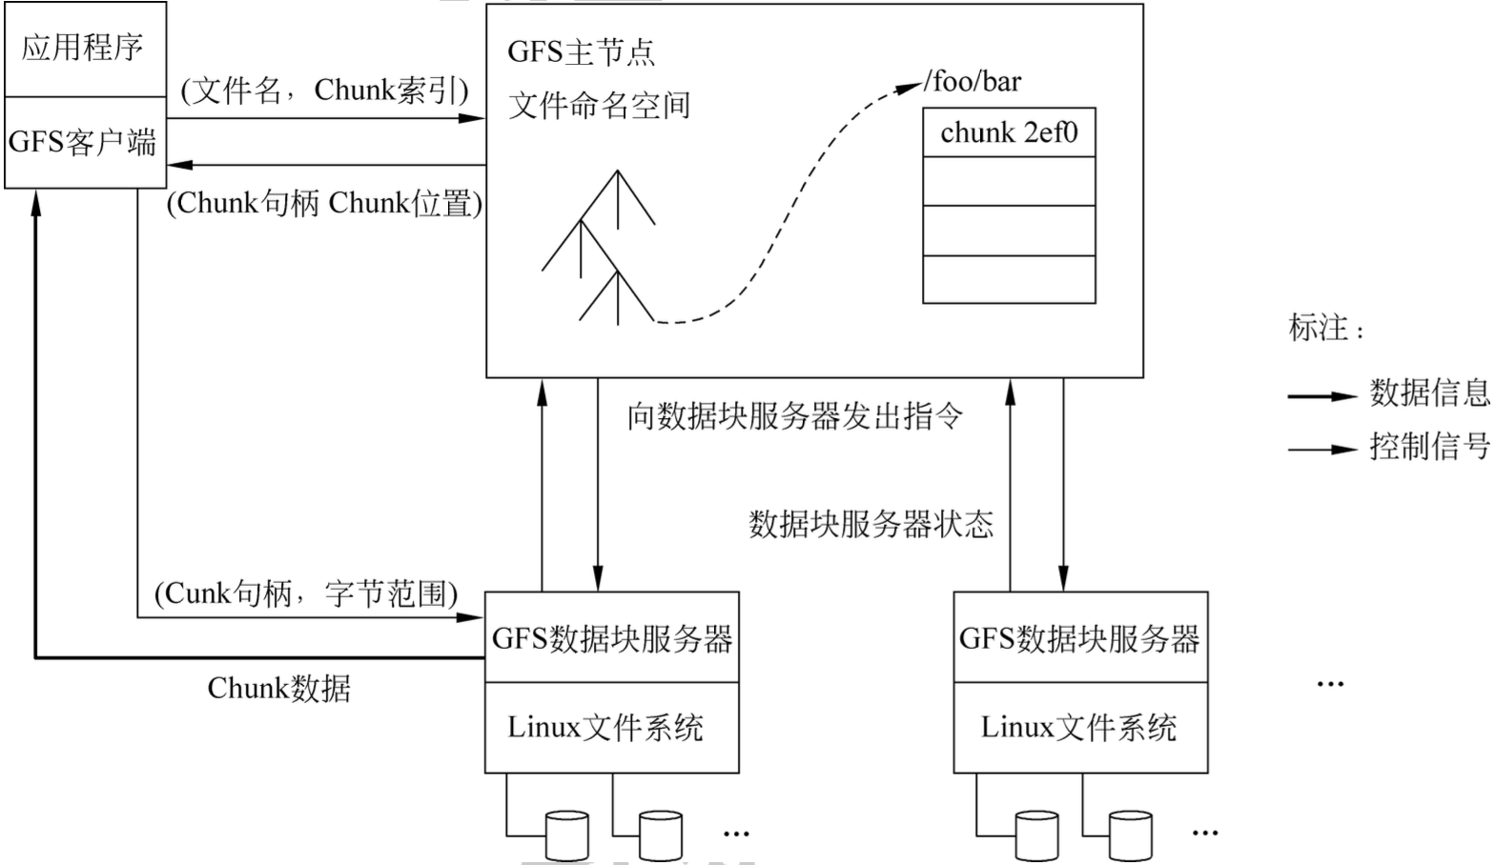

Slide 29
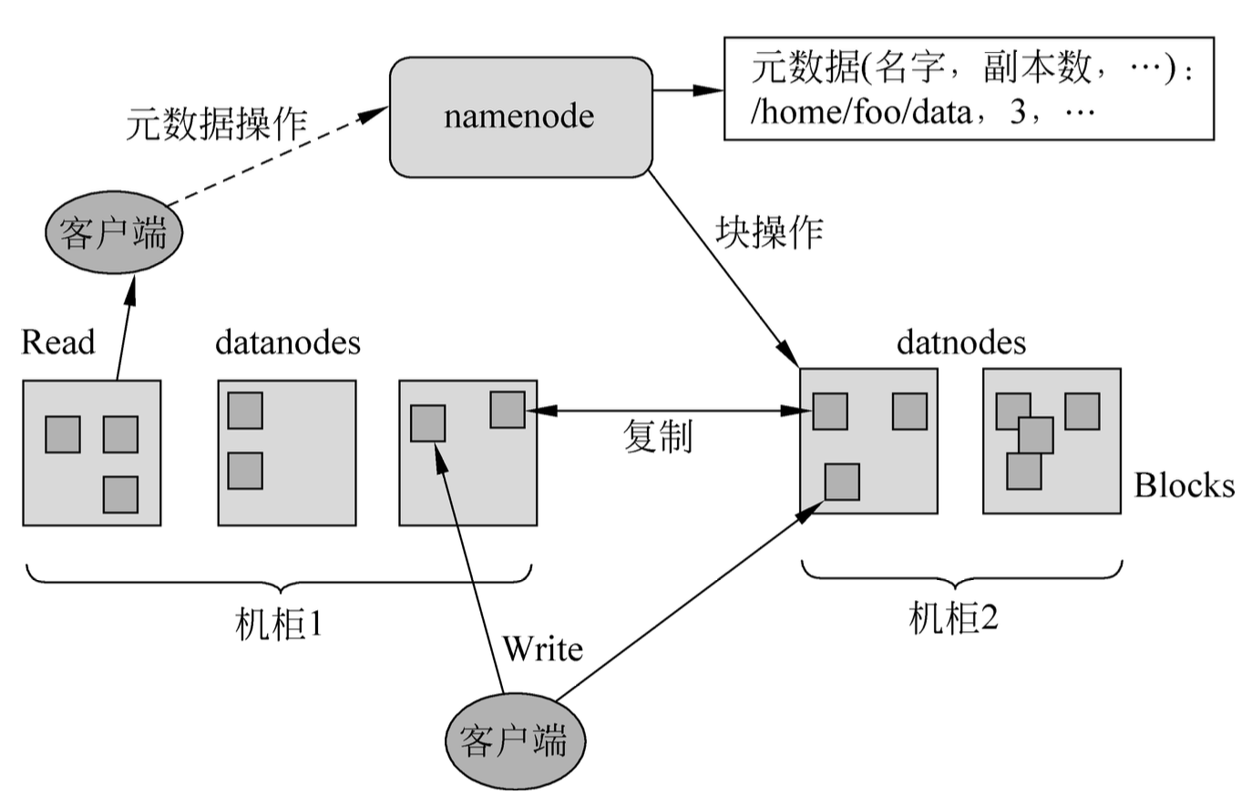
HDFS
Hadoop 分布式文件系统 (HDFS)被设计成适合运行在通用硬件 (commodity hardware)上的分布式文件系统
HDFS 采用 master/slave 架构。一个 HDFS 集群由一个namenode 和一定数目的 datanode 组成

Slide 30
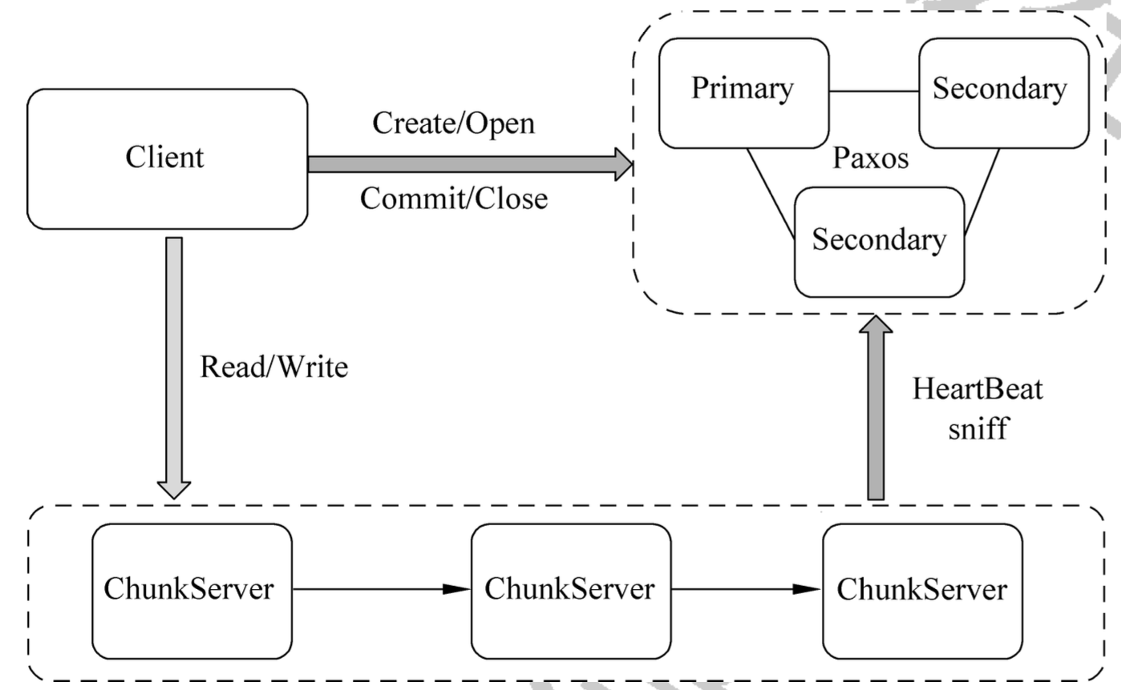
阿里云盘古
盘古系统是一个分布式文件系统,它是在整个阿里云计算“飞天”系统中负责数据存 储的基石性系统
在整体架构上盘古采用 Master/ChunkServer结构,Master管理元数据,多 Master之 间采用 Primary-Secondaries 模 式 ,基于 Paxos 协议来保障服务的高可用
右图是盘古分布式文件系统架构

Slide 31
NoSQL数据库概述
一个NoSQL数据库提供了一种存储和检索数据的方法，该方法不同于传统的关系型数据库那种表格形式
促进 NoSQL 发展的因素如下
简单设计原则，可以更简单地水平扩展到多机器集群
更细粒度地控制有效性

Slide 32
什么是NoSQL?
NoSQL，指的是非关系型的数据库。NoSQL有时也称作Not Only SQL的缩写，是对不同于传统的关系型数据库的数据库管理系统的统称。
NoSQL用于超大规模数据的存储。
例如谷歌或Facebook每天为他们的用户收集万亿比特的数据
这些类型的数据存储不需要固定的模式，无需多余操作就可以横向扩展。

Slide 33
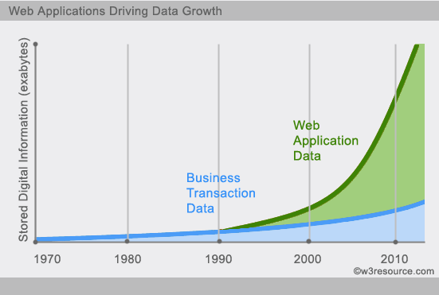
为什么使用NoSQL
今天我们可以通过第三方平台（如：Google,Facebook等）可以很容易的访问和抓取数据。用户的个人信息，社交网络，地理位置，用户生成的数据和用户操作日志已经成倍的增加。
我们如果要对这些用户数据进行挖掘，那SQL数据库已经不适合这些应用了, NoSQL 数据库的发展却能很好的处理这些大的数据。

Slide 34
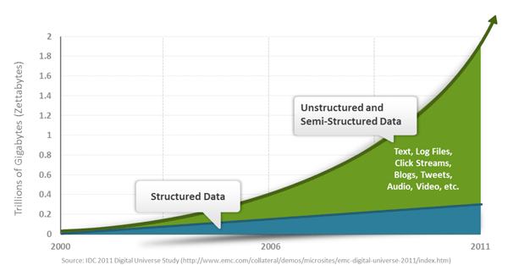

Slide 35
CAP定理（CAP theorem）
在计算机科学中, CAP定理（CAP theorem）, 又被称作 布鲁尔定理（Brewer's theorem）, 它指出对于一个分布式计算系统来说，不可能同时满足以下三点:
一致性(Consistency) (所有节点在同一时间具有相同的数据)
可用性(Availability) (保证每个请求不管成功或者失败都有响应)
分区容忍性(Partition tolerance) (系统中任意信息的丢失或失败不会影响系统的继续运作)
CAP理论的核心是：一个分布式系统不可能同时很好的满足一致性，可用性和分区容忍性这三个需求，最多只能同时较好的满足两个。
因此，根据 CAP 原理将 NoSQL 数据库分成了满足 CA 原则、满足 CP 原则和满足 AP 原则三 大类：
CA - 单点集群，满足一致性，可用性的系统，通常在可扩展性上不太强大。
CP - 满足一致性，分区容忍性的系统，通常性能不是特别高。
AP - 满足可用性，分区容忍性的系统，通常可能对一致性要求低一些。

Slide 36
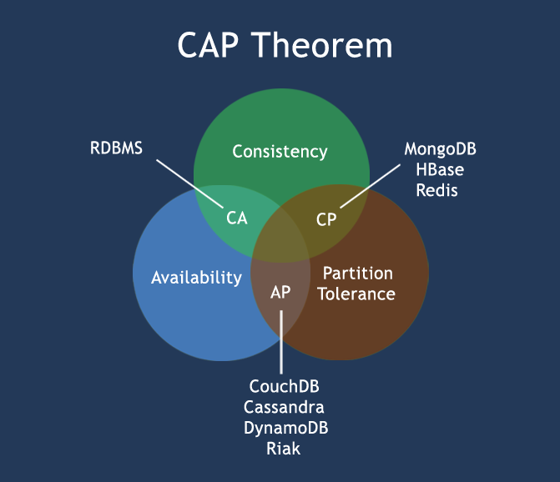

Slide 37
NoSQL的优点/缺点
优点:
- 高可扩展性
- 分布式计算
- 低成本
- 架构的灵活性，半结构化数据
- 没有复杂的关系
缺点:
- 没有标准化
- 有限的查询功能（到目前为止）

Slide 38
RDBMS vs NoSQL
RDBMS - 高度组织化结构化数据 - 结构化查询语言（SQL） (SQL) - 数据和关系都存储在单独的表中。 - 数据操纵语言，数据定义语言 - 严格的一致性 - 基础事务
NoSQL - 代表着不仅仅是SQL - 没有声明性查询语言 - 没有预定义的模式 - 键-值对存储，列存储，文档存 储，图形数据库 - 最终一致性，而非ACID属性 - 非结构化和不可预知的数据 - CAP定理 - 高性能，高可用性和可伸缩性

Slide 39
类型 | 部分代表 | 特点
列存储 | Hbase Cassandra Hypertable | 顾名思义，是按列存储数据的。最大的特点是方便存储结构化和半结构化数据，方便做数据压缩，对针对某一列或者某几列的查询有非常大的IO优势。
文档存储 | MongoDB CouchDB | 文档存储一般用类似json的格式存储，存储的内容是文档型的。这样也就有机会对某些字段建立索引，实现关系数据库的某些功能。
key-value存储 | Tokyo Cabinet / Tyrant Berkeley DB MemcacheDB Redis | 可以通过key快速查询到其value。一般来说，存储不管value的格式，照单全收。（Redis包含了其他功能）
图存储 | Neo4J FlockDB | 图形关系的最佳存储。使用传统关系数据库来解决的话性能低下，而且设计使用不方便。
对象存储 | db4o Versant | 通过类似面向对象语言的语法操作数据库，通过对象的方式存取数据。
xml数据库 | Berkeley DB XML BaseX | 高效的存储XML数据，并支持XML的内部查询语法，比如XQuery,Xpath。

Slide 40
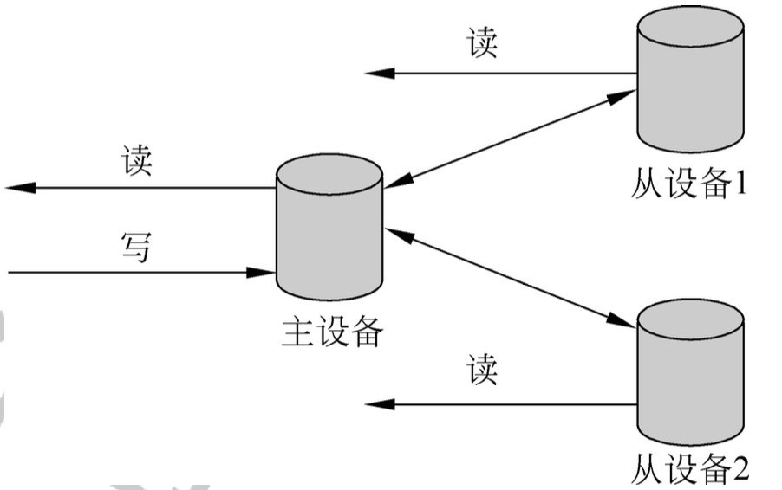
KV 数据库
KV 数据库是最常见的 NoSQL 数据库形式
优势是处理速度非常快，缺点是只能通过键的完全一致查询来获取数据
Redis 是著名的内存KV数据库，在工业界得到了广泛的使用
Redis采用异步的主从复制方式
右图是Redis 的副本维护策略

Slide 41
KV数据库是指Key-value数据库，是一种以键值对存储数据的一种数据库，类似java中的map。可以将整个数据库理解为一个大的map，每个键都会对应一个唯一的值。
key-value分布式存储系统查询速度快、存放数据量大、支持高并发，非常适合通过主键进行查询，但不能进行复杂的条件查询。
如果辅以实时搜索引擎进行复杂条件检索、全文检索，就可以替代并发性能较低的MySQL等关系型数据库，达到高并发、高性能，节省几十倍服务器数 量的目的。以MemcacheDB为代表的key-value分布式存储，在上万并发连接下，轻松地完成高速查询。

Slide 42
key-value数据库的优点（以redis为例）
1、Redis将数据库完全保存在内存中，仅使用磁盘进行持久化。
2、相比于其他键值数据库，Redis有相对丰富的数据结构。
3、Redis可以将数据复制到任意数量的从机中。
4、快。每秒可以执行大约110000次设置(set)操作，每秒大约可执行81000次读取(get)操作.
5、支持丰富的数据类型。Redis有5种数据类型。
6、操作具有原子性。所有Redis操作都是原子操作，这确保了两个客户端并发访问，Redis服务器能接收更新的值。
7、多实用工具。Redis可用于多种用例，如：缓存，消息队列(支持发布和订阅)，应用程序中的任何短期数据，如：session等。

Slide 43
列式数据库
列式数据库基于列式存储的文件存储格局，兼具NoSQL和传统数据库的一些优点
BigTable 的数据模型本质上是一个 三维映射表，其最基础的存储单元由行主键、列主键、时间构成的三维主键唯一确定
HBase 是一个开源的非关系型分布式数据库 ,它参考了Google 的BigTable模型
HBase以表的形式存放数据。表由行和列组成,每个列属于某个列簇,由行和列确定的存储单元称为元素

Slide 44
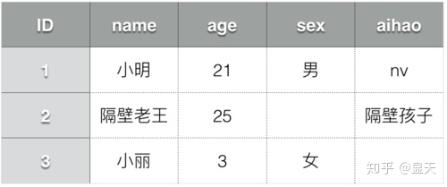
MySQL采用行存储，HBase是面向列的NoSql数据库，下面解释行、列存储的区别
假设有这样一张人员信息表：

Slide 45
MySQL中要提前定义表结构，也就是说表共有多少列（属性）需要提前定义好，并且同时需要定义好每个列所占用的存储空间。数据以行为单位组织在一起的，假如某一行的某一列没有数据，也需要占用存储空间。
HBase则是以列为单位存储数据，每一列就是一个key-value，HBase的表列（属性）不用提前定义，而且列可以动态扩展，比如人员信息表中需要添加一个新的“address”字段，MySQL需要提前alter表，HBase的话直接插入即可。

Slide 46
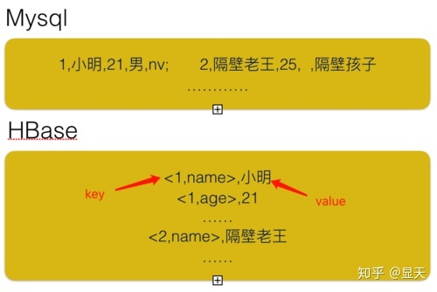

Slide 47
上图简单的展示了数据在MySQL和HBase中存储差异，可以看到即使第二条记录的sex字段为空，MySQL依然会为该字段保留空间，因为后续有可能会有update语句来更新该记录，补上sex内容。
而HBase则是把每一列都看做是一条记录，row+列名作为key，data作为value，依次存放。假如某一行的某一个列没有数据，则直接跳过该列。对于稀疏矩阵的大表，HBase能节省空间。

Slide 48
图数据库
图数据库(Graph database)并非指存储图片的数据库，而是以图这种数据结构存储和查询数据。
图数据库是一种在线数据库管理系统，具有处理图数据模型的创建，读取，更新和删除（CRUD）操作。
与其他数据库不同，关系在图数据库中占首要地位。这意味着应用程序不必使用外键或带外处理（如MapReduce）来推断数据连接。
与关系数据库或其他NoSQL数据库相比，图数据库的数据模型也更加简单，更具表现力。
图数据库是为与事务（OLTP）系统一起使用而构建的，并且在设计时考虑了事务完整性和操作可用性。

Slide 49
NoSQL数据库大致可以分为四类：
键值(key/value)数据库
列存储数据库
文档型数据库
图数据库

Slide 50
分类 | 数据模型 | 优势 | 劣势 | 举例
键值数据库 | 哈希表 | 查找速度快 | 数据无结构化，通常只被当作字符串或者二进制数据 | Redis
列存储数据库 | 列式数据存储 | 查找速度快；支持分布横向扩展；数据压缩率高 | 功能相对受限 | HBase
文档型数据库 | 键值对扩展 | 数据结构要求不严格；表结构可变；不需要预先定义表结构 | 查询性能不高，缺乏统一的查询语法 | MongoDB
图数据库 | 节点和关系组成的图 | 利用图结构相关算法(最短路径、节点度关系查找等) | 可能需要对整个图做计算，不利于图数据分布存储 | Neo4j、JanusGraph

Slide 51
关系查询性能对比
在数据关系中心，图形数据库在查询速度方面非常高效，即使对于深度和复杂的查询也是如此。
深度 | MySQL执行时间(s) | Neo4J执行时间(s) | 返回记录数
2 | 0.016 | 0.01 | ~2500
3 | 30.267 | 0.168 | ~110 000
4 | 1543.505 | 1.359 | ~600 000
5 | 未完成 | 2.132 | ~800 000

Slide 52
在深度为2时（即朋友的朋友），两种数据库性能相差不是很明显；
深度为3时(即朋友的朋友的朋友)，很明显，关系型数据库的响应时间30s，已经变得不可接受了；
深度到4时，关系数据库需要近半个小时才能返回结果，使其无法应用于在线系统；
深度到5时，关系型数据库已经无法完成查询。而对于图数据库Neo4J，深度从3到5，其响应时间均在3秒以内。
可以看出，对于图数据库来说，数据量越大，越复杂的关联查询，约有利于体现其优势。从深度为4/5的查询结果我们可以看出，图数据库返回了整个社交网络一半以上的人数。

Slide 53
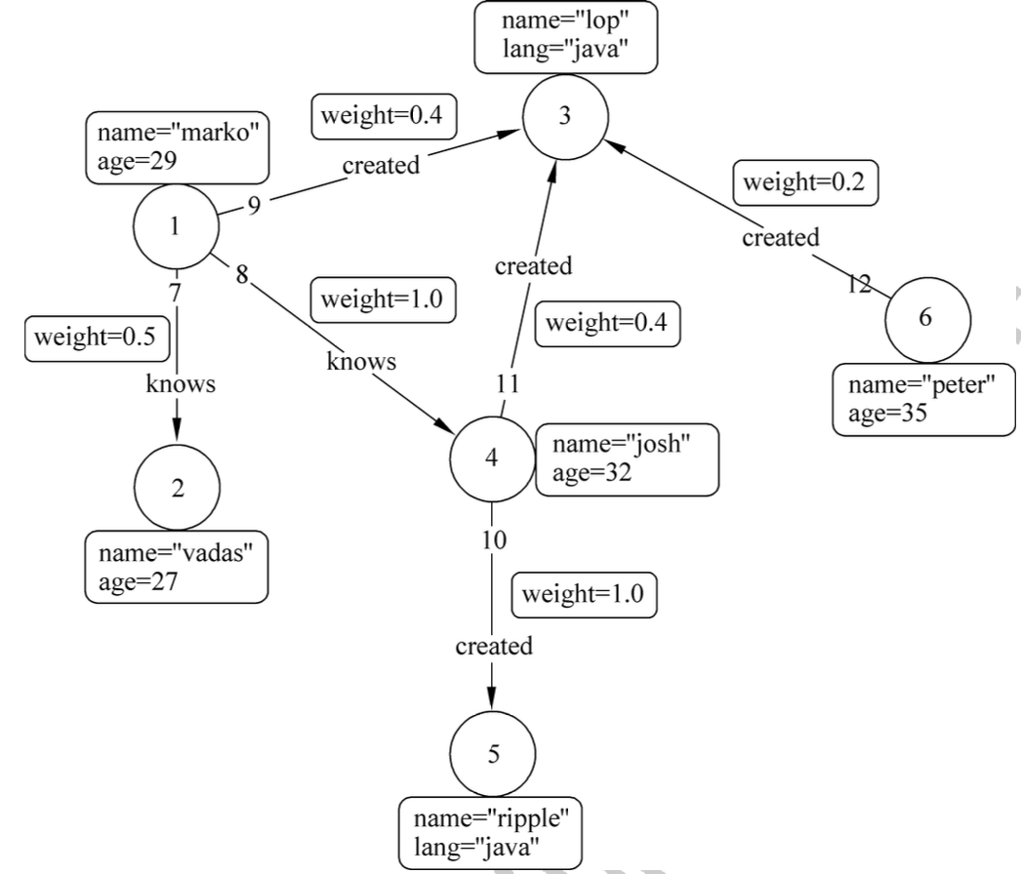
图数据库
在图的领域并没有一套被广泛接受的术语,存在着很多不同类型的图模型
属性图形模型(PropertyGraph Model)
节点(即顶点)
关系(即边),具有方向和类型(标记和标向)
节点和关系上面的属性(即特性)
右图是一个被标记的小型属性图

Slide 54
图形数据库是NoSQL数据库的一种类型，一种非关系型数据库，它应用图形理论存储实体之间的关系信息。最常见例子就是社会网络中人与人之间的关系。
关系型数据库用于存储“关系型”数据的效果并不好，其查询复杂、缓慢、超出预期，而图形数据库的独特设计恰恰弥补了这个缺陷。
在一个图形数据库中，最主要的组成有两种，结点集和连接结点的关系（有的也称泡泡和箭头）。结点集就是图中一系列结点的集合，比较接近于关系数据库中所最常使用的表，而关系则是图形数据库所特有的组成。

Slide 55
常见图形数据库
Neo4j：Neo4j是一个流行的图形数据库，它是开源的。最近，Neo4j的社区版已经由遵循AGPL许可协议转向了遵循GPL许可协议。尽管如此，Neo4j的企业版依然使用AGPL许可。Neo4j基于Java实现，兼容ACID特性，也支持其他编程语言，如Ruby和Python。
FlockDB：FlockDB是Twitter为进行关系数据分析而构建的。FlockDB迄今为止还没有稳定的版本，对于它是否是一个真正的图形数据库，尚有争议。FlockDB和其它图形数据库（如Neo4j、OrientDB）的区别在于图的遍历，Twitter的数据模型不需要遍历社交图谱。尽管如此，由于FlockDB应用于Twitter这样的大型站点，以及它相比其它图形数据库的简洁性，仍然值得我们值得关注。
AllegroGrap：AllegroGrap是一个基于W3c标准的为资源描述框架构建的图形数据库。它为处理链接数据和Web语义而设计，支持SPARQL、RDFS++和Prolog。

Slide 56
常见图形数据库
GraphDB
GraphDB是德国sones公司在.NET基础上构建的。Sones公司于2007年成立，近年来陆续进行了几轮融资。GraphDB社区版遵循AGPL v3许可协议，企业版是商业化的。GraphDB托管在Windows Azure平台上。
InfiniteGraph
InfiniteGraph基于Java实现，它的目标是构建“分布式的图形数据库”，已被美国国防部和美国中央情报局所采用。除此之外，还有其他一些图形数据库，如OrientDB、InfoGrid和HypergraphDB。Ravel构建在开源的Pregel实现之上，微软研究院的Trinity项目也是一个图形数据库项目。

Slide 57
HugeGraph
百度开源的分布式图数据库
支持标准的Apache Tinkerpop Gremlin图查询语言，支持属性图，可支持千亿级规模关系数据；
支持多种后端存储（Cassandra，HBase，RocksDB，MySQL，PostgreSQL，ScyllaDB）；
支持各类索引（二级索引、范围索引、全文索引、联合索引，均无需依赖第三方索引库）；
提供可视化的Web界面，可用于图建模、数据导入、图分析；
提供导入工具支持从多种数据源中导入数据到图中，支持的数据源包括：CSV、HDFS、关系型数据库（MySQL、Oracle、SQL Server、PostgreSQL）；
支持REST接口，并提供10+种通用的图算法；
支持与Hadoop、Spark GraphX等大数据系统集成。

Slide 58
世界上很多著名的公司都在使用图数据库
社交领域：Facebook, Twitter，Linkedin用它来管理社交关系，实现好友推荐
零售领域：eBay，沃尔玛使用它实现商品实时推荐，给买家更好的购物体验
金融领域：摩根大通，花旗和瑞银等银行在用图数据库做风控处理
汽车制造领域：沃尔沃，戴姆勒和丰田等顶级汽车制造商依靠图数据库推动创新制造解决方案
电信领域：Verizon, Orange和AT&T 等电信公司依靠图数据库来管理网络，控制访问并支持客户360
酒店领域：万豪和雅高酒店等顶级酒店公司依使用图数据库来管理复杂且快速变化的库存

Slide 59
文档数据库
从1989年起，Lotus通过其群件产品Notes提出了数据库技术的全新概念-"文档数据库"，文档数据库区别于传统的其它数据库，它是用来管理文档。在传统的数据库中，信息被分割成离散的数据段，而在文档数据库中，文档是处理信息的基本单位。一个文档可以很长、很复杂、可以无结构，与字处理文档类似。一个文档相当于关系数据库中的一条记录。
文档数据库中的文档是一个数据记录，这个记录能够对包含的数据类型和内容进行“自我描述 ”，如XML文档 、HTML 文档和JSON 文档
文档数据库中的模型采用的是模型视图控制器(MVC)中的模型层,每个JSON 文档 的ID 就是它唯一的键

Slide 60
文档数据库与关系型数据库的区别
文档数据库也不同于关系数据库,关系数据库是高度结构化的,而文档数据库允许创建许多不同类型的非结构化的或任意格式的字段
与关系数据库的主要不同在于,它不提供对参数完整性和分布事务的支持,但和关系数据库也不是相互排斥的,它们之间可以相互交换数据,从而相互补充、扩展。

Slide 61
文档数据库与文件系统的区别
文档数据库与五、六十年代管理数据的文件系统不同，文档数据库仍属于数据库范畴。
文件系统中的文件基本上对应于某个应用程序。当不同的应用程序所需要的数据有部分相同时，也必须建立各自的文件，而不能共享数据，而文档数据库可以共享相同的数据。因此，文件系统比文档数据库数据冗余度更大，更浪费存储空间，且更难于管理维护。
文件系统中的文件是为某一特定应用服务的，所以，要想对现有的数据再增加一些新的应用是很困难的，系统不容易扩充。数据和程序缺乏独立性。
而文档数据库具有数据的物理独立性和逻辑独立性，数据和程序分离。

Slide 62
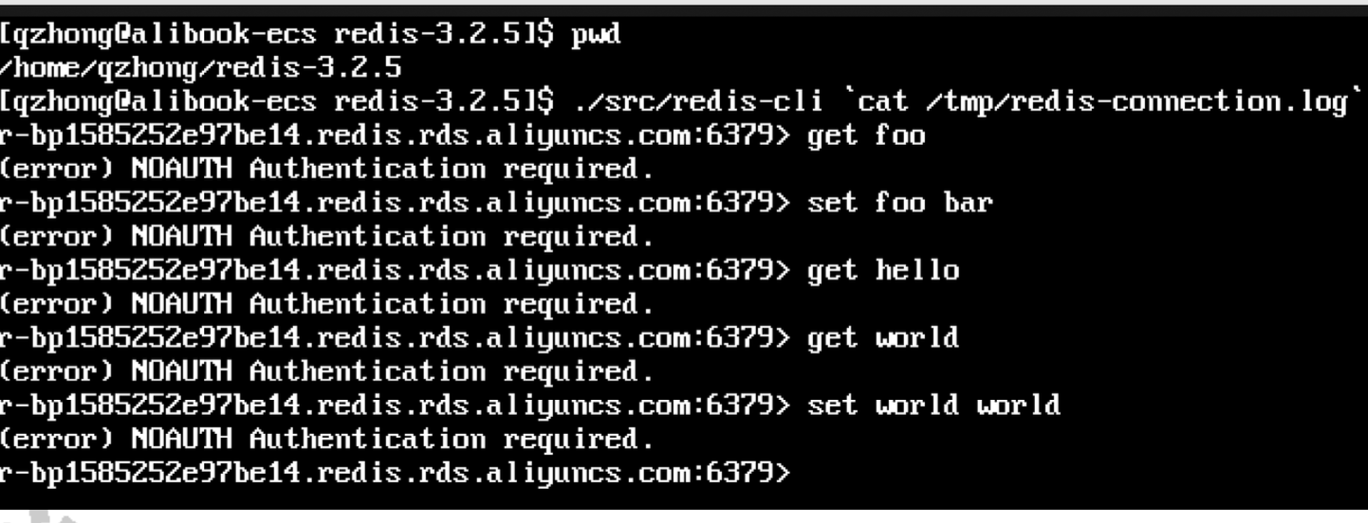
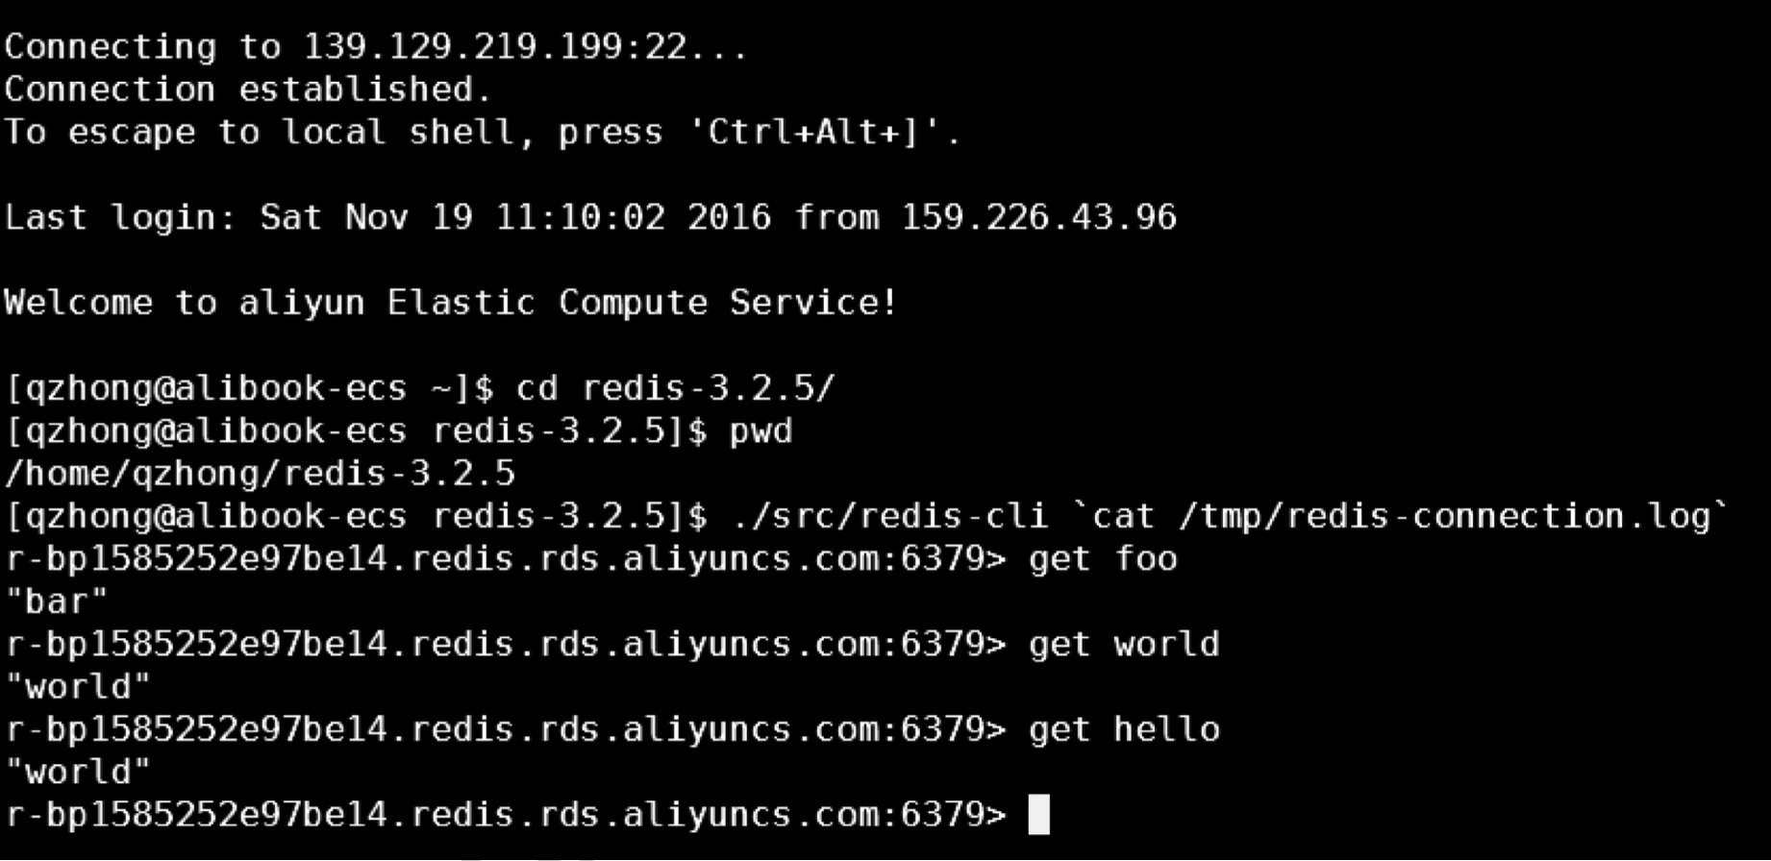
阿里云数据库
阿里云数据库是一种稳定可靠、可弹性伸缩的在线数据库服务,提供 NoSQL数据库 和关系型数据库两种数据库服务
云数据库 Redis - 阿里云数据库 Redis 版 (ApsaraDB for Redis)是兼容开源 Redis 协议的 Key-Value 类型在线存储服务
ECS网页控制台连接 Redis实例
桌面终端连接 ECS 服务器

Slide 63
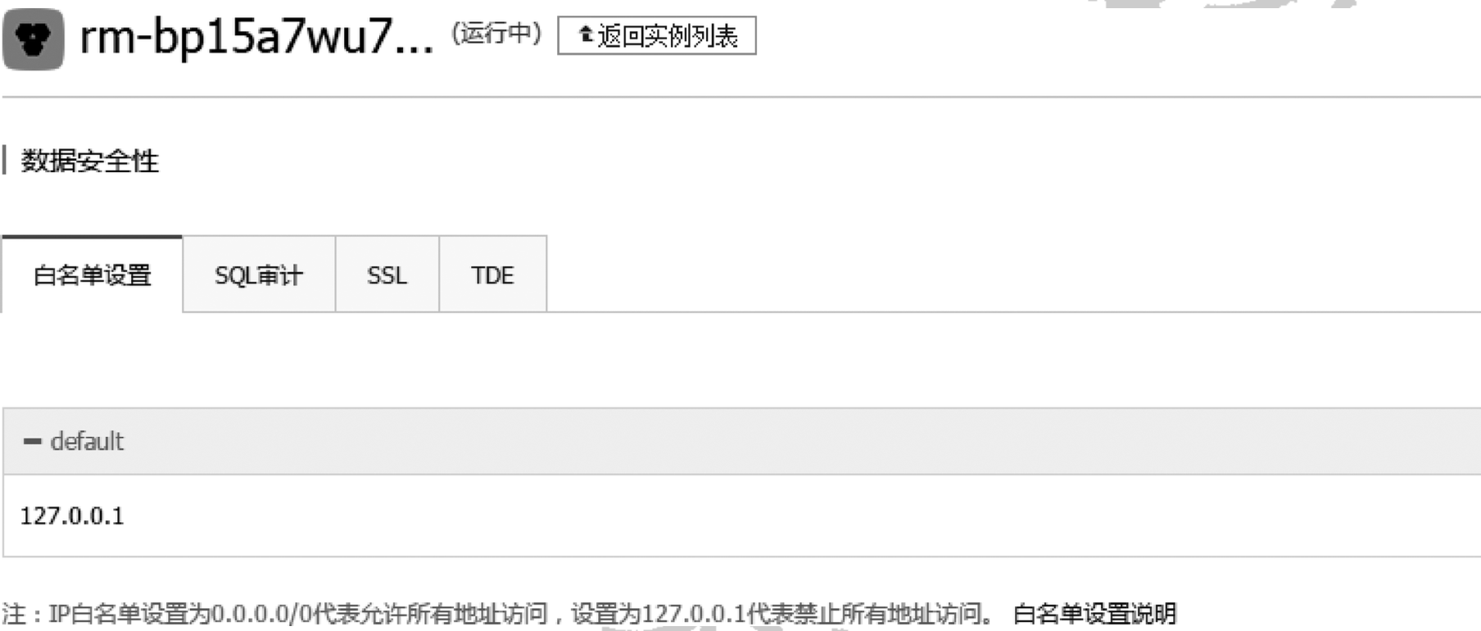
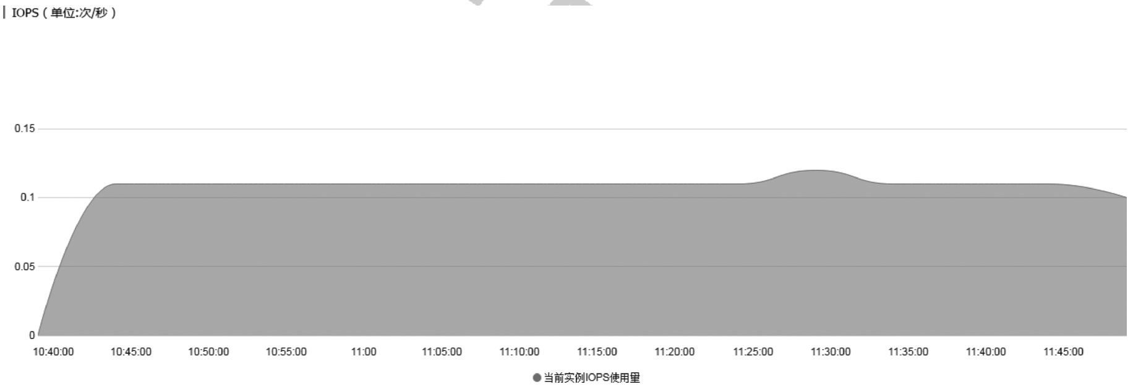
阿里云数据库
云数据库 RDS(ApsaraDB for RDS,RDS) - 是一种稳定可靠、可弹性伸缩的在线数据库服务
基于飞天分布式系统和全SSD盘高性能存储,支持 MySQL、SQLServer、PostgreSQL 和 PPAS(高度兼容 Oracle)引擎
设置白名单
MySQL系统吞吐量

Slide 64
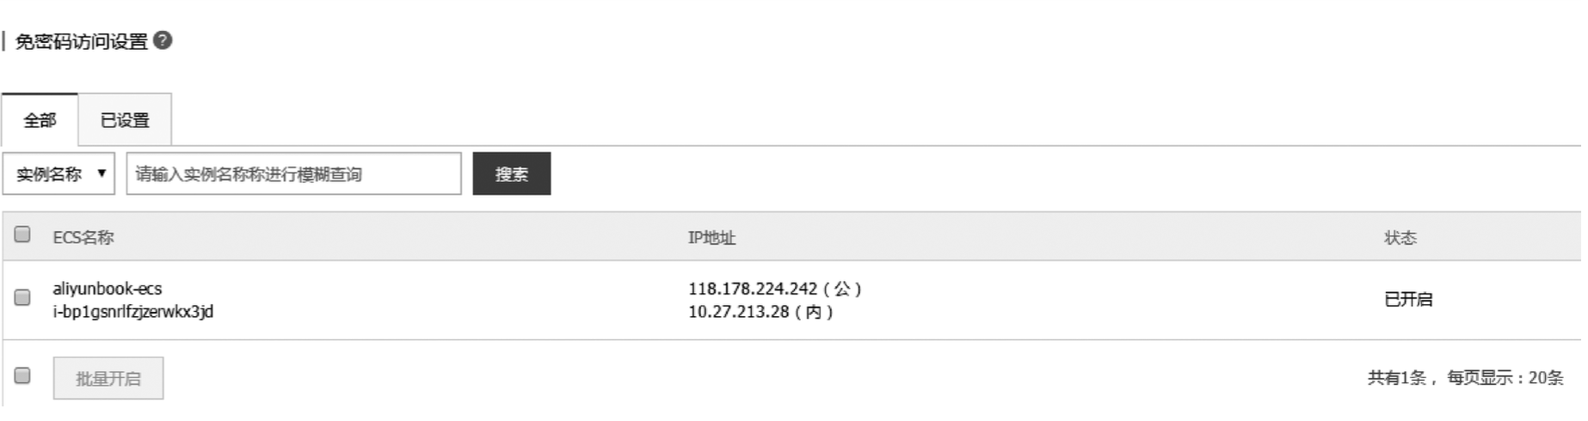
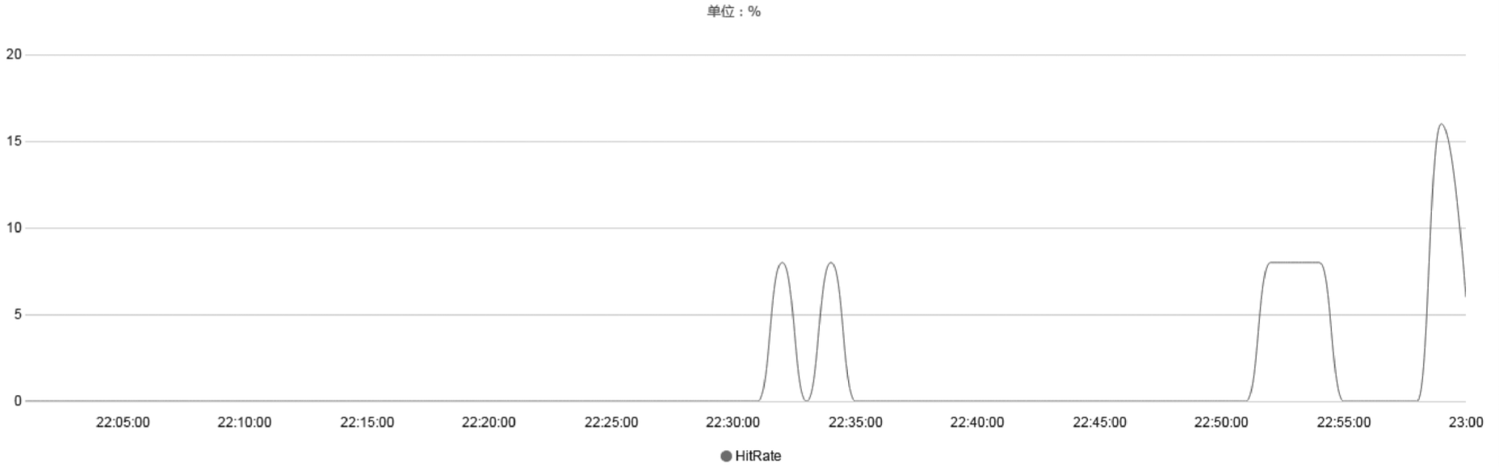
阿里云数据库
云数据库 Memcache版(ApsaraDB for Memcache) - 基于内存的缓存服务,支持海量小数据的高速访问
云数据库 Memcache支持 Key-Value的数据结构，兼容 Memcached协议的客户端都可与阿里云数据库 Memcache版进行通信
设置无密码访问
Memcached 命中率监控

